Slide 1
Sociální percepce a sociální postoje
PhDr. Lenka Emrová
6. přednáška

Slide 2
SOCIÁLNÍ PERCEPCE
JAK SE NAVZÁJEM VNÍMÁME
JAK VNÍMÁME
KOHO VNÍMÁME
SUBJEKTIVITA VNÍMÁNÍ

Slide 3
Sociální schémata
Sociální percepce vychází z kategorizace osob, což je proces, kdy na základě nějakých podstatných znaků přiřazujeme neznámý objekt do kategorie objektů již známých.
Schémata plní v našem fungování důležité funkce:
usnadňují orientaci v našem světě,
šetří naši energii a čas,
pomáhají organizovat fakta a interpretovat nové informace

Slide 4
Druhy schémat
Schéma osoby: obsahuje poznatky o typickém nebo specifickém jedinci, někdy se používá pojem prototypy ( jsou to mentální obrazy typického příkladu určité kategorie např. prototyp starého člověka)
Scénáře: schémata vázající se na určitou událost, situaci – jak se kde chovat
Schémata sociálních rolí: vytváříme si schéma role lékaře, učitele, studenta
Schémata pro sociální skupiny: používá se pojem stereotypy, soubory charakteristik, o kterých se předpokládá, že vystihují určitou vymezenou skupinu či kategorii lidí.
  Autostereotypy – vztahují se k příslušníkům naší skupiny,
  heterostereotypy – vztahují se k příslušníkům jiných sociálních skupin
schémata spojená s očekávaným přístupem ze strany zdravotníků.

Slide 5
Stereotypy a osobnostní generalizace
Stereotyp je zobecnění vlastností určité třídy lidí.
Zkratka ve vnímání.
Stereotypy o ženách, blondýnách, šestinedělkách
Stereotypy spojené např. s přijímáním opory v době nemoci u rodiček

Slide 6
Výzkumy: Psychosom 2/2014
Obecně řečeno, oxytocin reguluje behaviorální a endokrinní stresové reakce. Pravděpodobný hlavní mechanismus jeho působení zahrnuje snížení stresu omezením hypothalamicko-hypofyzárně-adrenální aktivity. Někteří odborníci však uvádějí, že k potlačení stresové reakce dojde pouze v případě interakce s příslušníky vlastní skupiny; po podání oxytocinu se ochota spolupracovat s cizí skupinou snižuje, a naopak se zvyšuje hostilita a agresivita. Nejsilnější efekt v tomto směru mělo podání oxytocinu účastníkům, kteří měli z cizí skupiny větší strach.
Prosociální efekt oxytocinu by také měl dle očekávání zvýšit důvěru v partnera, a tím zlepšit benefity sociální interakce. Je skutečně prokázáno, že podání intranasálního oxytocinu obecně zvyšuje důvěru v sociálních interakcích. Měření úrovně plazmatického oxytocinu však naznačuje, že hladina oxytocinu stoupá pouze v případě, že partner prokáže záměr chovat se prosociálně Při setkání s partnerem, který očividně působil nedůvěryhodně, po aplikaci oxytocinu však důvěra klesá víc, než po aplikaci placeba.
Je také známo, že pozitivní sociální interakce, jako sociální opora či sociální blízkost, vedou k uvolňování oxytocinu, který reprezentuje možný mediátor ochranných účinků sociální opory. Podání oxytocinu zároveň s poskytnutím sociální opory je přitom ve snižování stresové reaktivity nejúčinnější.
Oxytocin také přímo ovlivňuje právě sociální percepci a interpretaci sociálních signálů Hlavním mechanismem tohoto účinku je přitom zlepšení schopnosti rozpoznat mentální stav druhých osob ze sociálních signálů v oblasti očí. Podání oxytocinu vede u osob s alexithymií (snížená schopnost emoční kognice, tedy rozpoznávání emocí ostatních) k vyššímu zaměření na oblast očí, a tak zlepšuje jejich schopnost „číst“ emoce ostatních. Oxytocin vede i k preferenci tváří vyjadřujících konkrétní emoci. U mužských probandů přitom prodloužil dobu pozornosti věnované tvářím vyjadřujícím štěstí.

Slide 7
Koho vnímáme

Slide 8
První dojem
První dojem – hodnocení osoby a předvídání jejího chování na základě velmi rychlého zpracování informací, které jsou nám v prvních okamžicích kontaktu s danou osobou dostupné.

Slide 9
Efekt primárnosti
Experimentální psychologie popsala tzv. efekt primárnosti:
  podněty, které jsou prezentovány pokusné osobě na počátku experimentu, ovlivňují vnímání i interpretaci následujících podnětů.
Pennigton (1982) experiment s fingovaným soudem.
  Participující měli za úkol si přečíst shrnutí případu znásilnění a pak vynést rozsudek.
  Když byly důkazy žaloby předloženy jako první, respondenti většinou rozhodli „vinen“.
  Když byly důkazy obhajoby předloženy jako první, respondenti většinou rozhodli „nevinen“.

Slide 10
Hallo efekt
Haló efekt - tendence přenášet pozitivní nebo negativní dojmy vniklé pozorováním jednoho osobnostního rysu na všechny další osobnostní rysy.
  Například: leklá ryba

Slide 11
Atribuční procesy

Slide 12
Atribuční procesy
Snaha člověka po poznání a porozumění chování druhých osob se projevuje kromě jiného hledáním příčin tohoto chování.
Atribuční teorie zkoumá, jak si lidé vysvětlují jednání vlastní i jednání druhých lidí, zabývá se otázkou, jak lidé v běžném životě připisují příčinnost vlastnímu chování, chování jiných lidí nebo nepersonálním jevům.
Lidské myšlení je příčinné, u každého jevu máme tendenci hledat příčinu, která jev způsobila.
Jedním z předních atribučních úkolů je rozhodnout, čemu lidé v běžném životě připisují příčinu, zda se jedná o jejich vlastní chování, jednání jiných lidí nebo o nepersonální jevy ve svém sociálním prostředí

Slide 13
F. Heider – teorie atribuce 1958
Vnější atribuce – situační - závěrem je, že chování osoby způsobuje situace, v níž se nachází, PŘÍKLAD: žák dostane pětku, protože ve třídě, kde je zkoušen je horko a rušno, nemůže se soustředit
Vnitřní atribuce – dispoziční – závěrem je, že za chováním osoby stojí její vnitřní pohnutky (postoj, charakter, osobnost) PŘÍKLAD: žák dostane pětku, protože chce z nějakého důvodu např. propadnout do nižší třídy

Slide 14
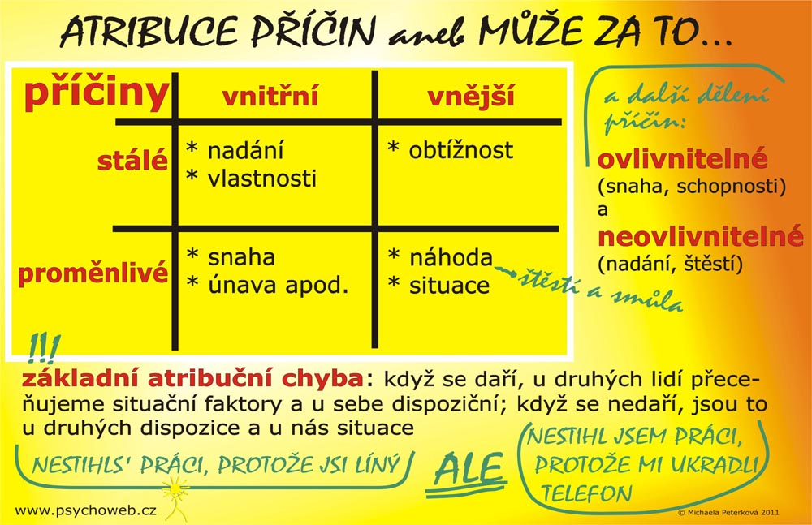

Slide 15
Postoje

Slide 16
Definice postoje
ústřední pojem sociální psychologie
přetrvávající získané dispozice k určitému hodnocení a z toho vyplývajícímu specifickému způsobu chování v různých situacích, resp. ve vztahu k nějakým objektům.
Postojem rozumíme především připravenost reagovat určitými pocity, představami a způsoby chování na určité osoby, skupiny, objekty, situace, způsoby chování, předměty a názory.
Tendence k jednání „pro“ nebo „proti“, a to vzhledem k předmětu postoje.

Slide 17
Vznik postojů
Vytvářejí se na základě sociálních zkušeností a projevují se jakousi pohotovostí zachovat se určitým způsobem, a to např.: k rasám, k národům, k partnerovi, k hodnotám.
Postoje se pak projevují ve formě sympatií a antipatií, lásky a nenávisti, „fandění“ něčemu či někomu.
Postojem rozumíme sympatii nebo nesympatii – náklonnost nebo odpor k objektům, osobám, skupinám a situacím, nebo k dalším stránkám prostředí. Svoje postoje často vyjadřujeme slovy: „mám rád pomeranče“….

Slide 18
Funkce postojů
Postoje slouží ke snadnější orientaci ve světě – Umožňují snáze kategorizovat informace, které člověk získává a dát jim určitý význam.
Postoje dodávají jistoty v řešení různých problémů
Mnohé postoje slouží k regulaci chování,
Postoje mohou mít ochrannou funkci
Postoje mohou sloužit jako obrana před nepříjemnými pocity, před nejistotou i ztrátou sebeúcty.

Slide 19
Charakteristika postojů
  Vysoká odolnost vůči změně - rigidita
  Komplexita
  Konzistentnost a konsonance (jinak KD a snaha o sjednocení)
  Interkonexe (vzájemná spojitost, asociace mezi postoji)
  Afektivní složka
Postoje úzce souvisejí s hodnotovou orientací jedince a ta je součástí hodnotové orientace kultury….

Slide 20
Postojové změny
Činitelé změn postojů:
      Prostředí: například změna kultury - změna postoje.
      Traumatické zkušenosti: zneužitá žena může změnit svůj postoj k mužům.
      Protikladné osobní zkušenosti – pozitivní zkušenosti s učiteli, politiky, menšinami apod.
      Zrání osobnosti a zkušenosti – krystalizace postojů
      Korektivní zážitek

Slide 21
Teorie kognitivní disonance
L. Festinger
Jednáme-li v rozporu se svými postoji, pociťujeme napětí, které redukujeme vnitřním ospravedlňováním našeho chování.
Získáváme-li rozporuplné informace o objektu postoje, zažíváme kognitivní disonanci; jiný typ disonance je nesoulad mezi obsahem postoje a vlastním chováním
disonance je nepříjemná a je snaha ji redukovat;
redukce nastává změnou chování (změnou postoje) či změnou (posunem) kognice, např. dieta zákusek:
„Nemusím držet dietu.“ (změna postoje)
„Je to velká výjimka, tento jeden zákusek.“ (přehodnocení vlastního postoje)
„Čokoláda je velmi zdravá.“ (dodatečná, vyrovnávající informace)
„Život je tak krátký.“ (minimalizace konfliktu - znevážení)
„Nemohu ho urazit.“ (redukce, přesun zodpovědnosti za vlastní chování)

